Slide 1
4장. 로그인 & 회원 가입

Slide 2
목 차
1
로그인 구현
2
로그아웃 구현
3
회원 가입

Slide 3
common 앱 생성하기
common 앱 생성 후 초기 설정 작업
common 앱 생성하기
config/setting.py 에 ‘common’앱 등록하기
(myvenv) C:\mypyweb\pyweb>python manage.py startapp common
INSTALLED_APPS = [
‘common.’,
‘board’,
‘pybo.apps.PyboConfig’,
‘django.contrib.admin’,
‘django.contrib.auth’,
]

Slide 4
common 앱 생성하기
common 앱 생성 후 초기 설정 작업
3. config/urls.py 경로 설정
4. common/urls.py 생성하기
urlpatterns = [
path(‘admin/’, admin.site.urls),
path(‘pybo/’, include(‘pybo.urls’),
path(‘common/’, include(‘common.urls’),
]
app_name = ‘common’
urlpatterns = [
]

Slide 5
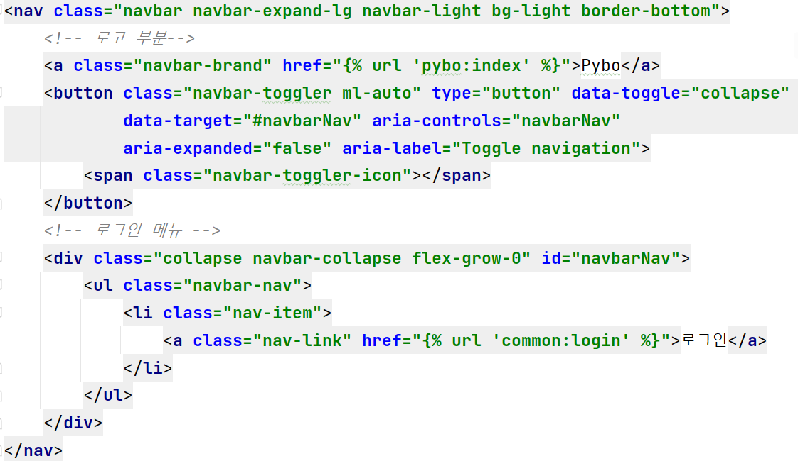
로그인 구현하기
네비게이션바 수정하기 – templates/navbar.html
common/urls.py에 URL 매핑하기
from django.urls import path
from django.contrib.auth import views as auth_views
app_name = ‘common’
urlpatterns = [
path(‘login/’, auth_views.LoginView.as_view(
template_name=‘common/login.html’), name=‘login’),
]
제네릭뷰

Slide 6
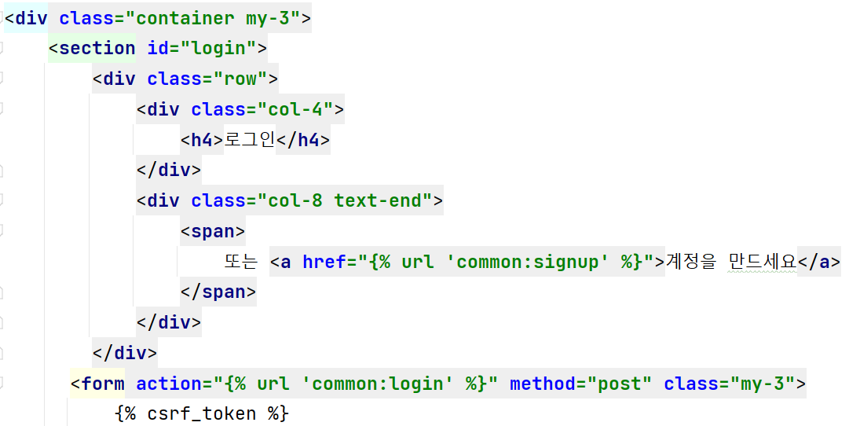
로그인 구현하기
templates/common/login.html 생성

Slide 7
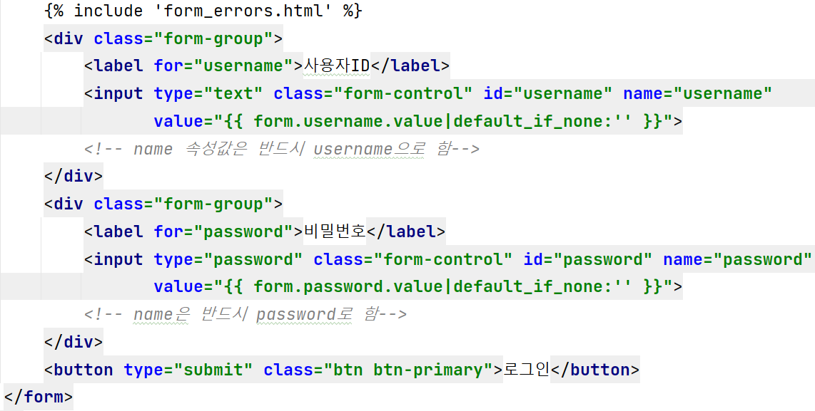
로그인 구현하기
templates/common/login.html 생성

Slide 8
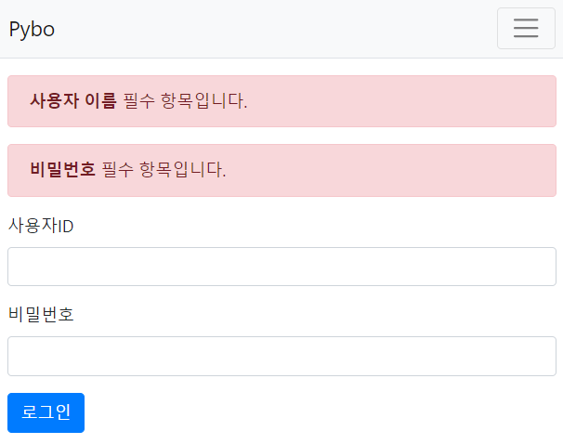
로그인 구현하기
로그인 시 유효성 검사
입력값이 비어 있는 경우 오류 처리

Slide 9
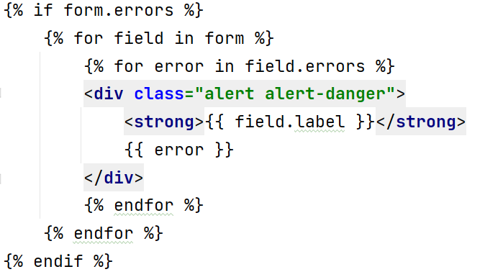
로그인 구현하기
templates/form_errors.html 만들어 작성하기
항목이 여러 개 이므로 중첩 for문을 사용한다.

Slide 10
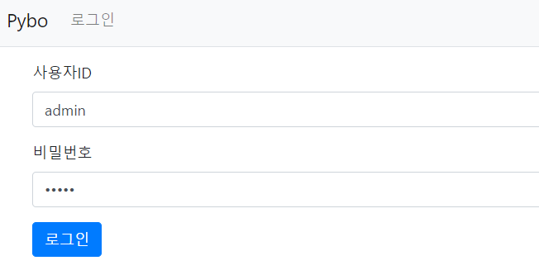
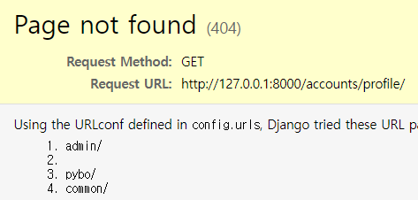
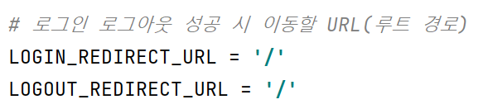
로그인 구현하기
admin/12345로 로그인 해보기
로그인 성공시 이동할 페이지 등록하기 – config/settings.py

Slide 11
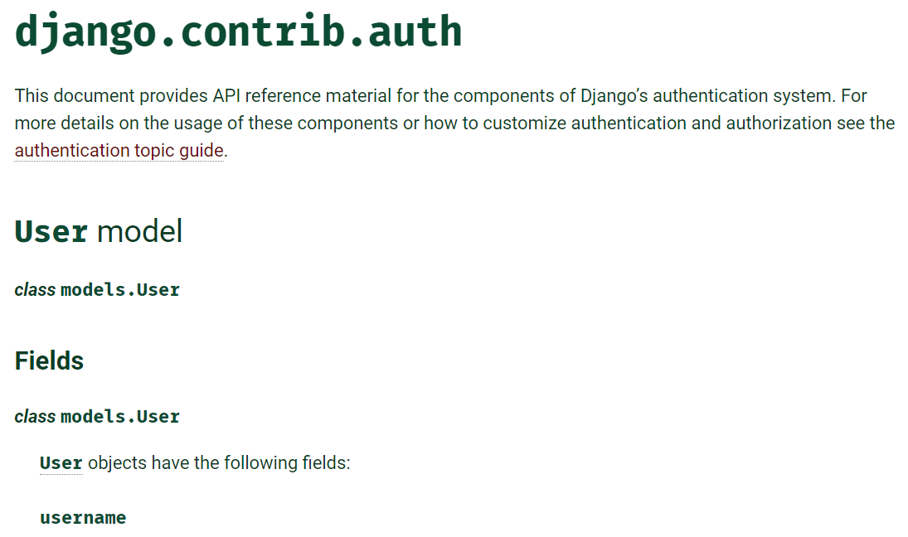
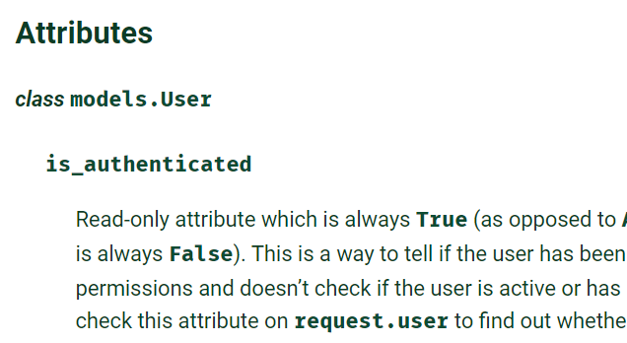
auth 모듈
django.contrib.auth 모듈
Django Documention > auth 로 검색

Slide 12
auth 모듈
User 클래스(객체)
User 객체는 인증시스템(Authentication System)의 핵심이다.
장고 인증은 암호 및 권한을 신중하게 구현하도록 발전했음
User 클래스의 주요 속성
Username
Password
Email
First_name
Last_name

Slide 13
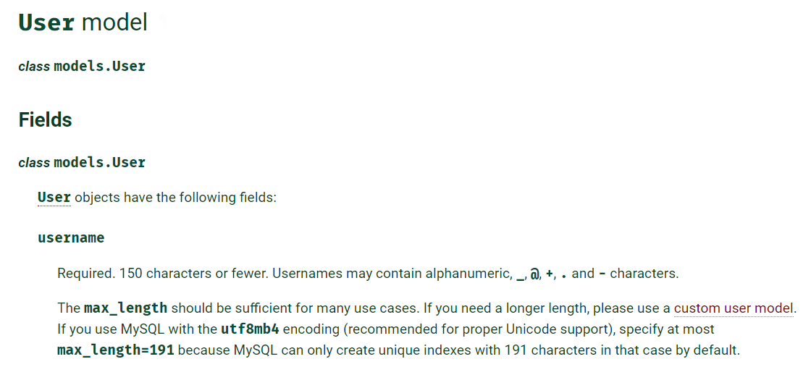
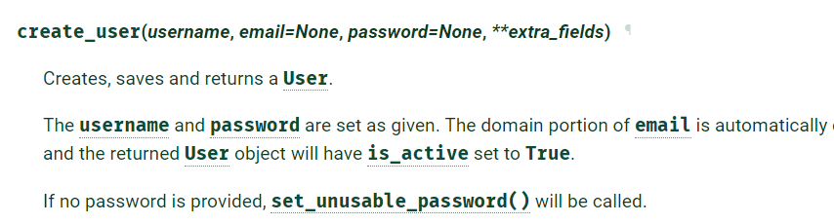
auth 모듈

Slide 14
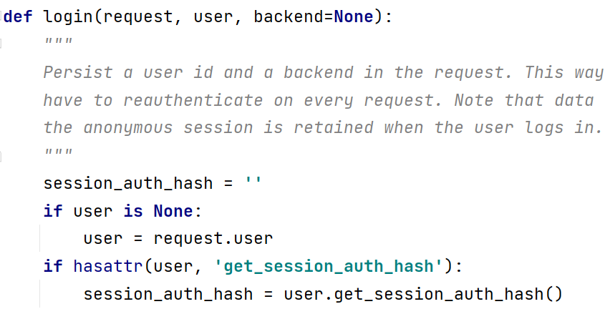
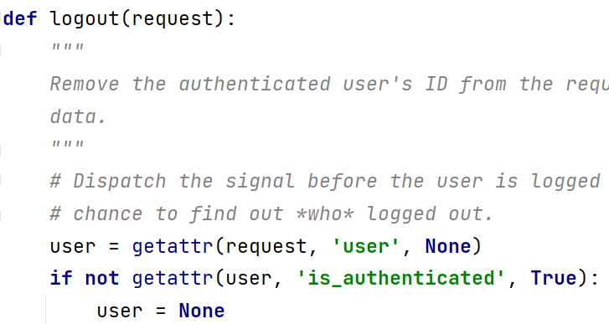
auth 모듈
django.contrib.auth 모듈

Slide 15
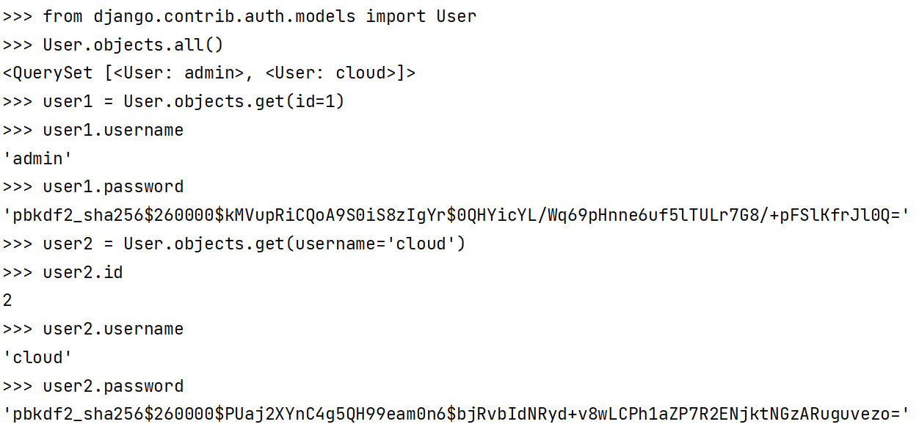
auth 모듈
User 모델 조회하기 – 장고 쉘

Slide 16
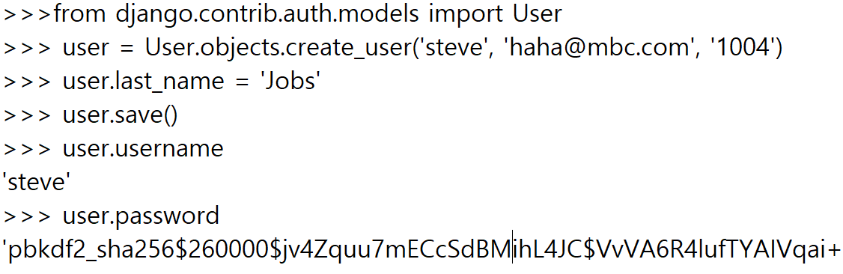
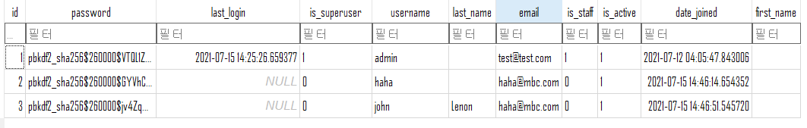
auth 모듈
사용자 생성하기

Slide 17
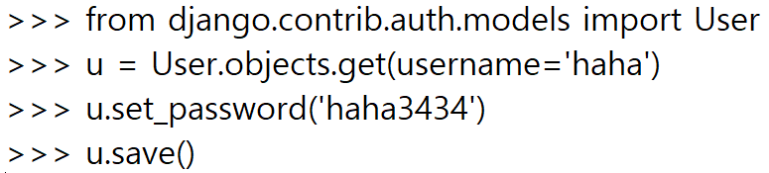
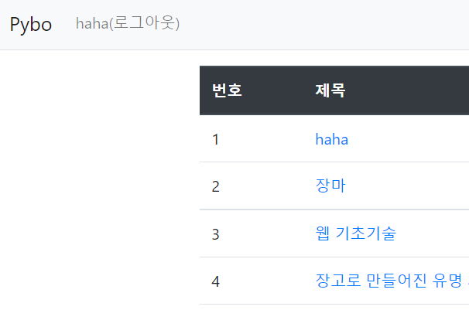
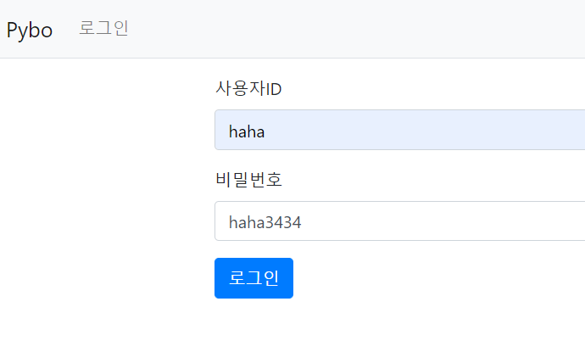
auth 모듈
비밀번호 변경하기

Slide 18
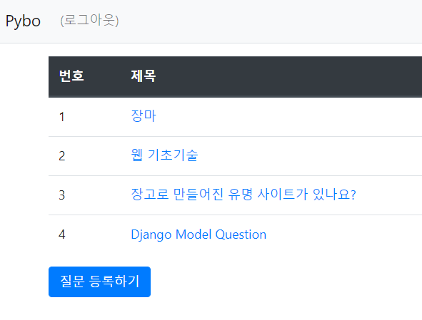
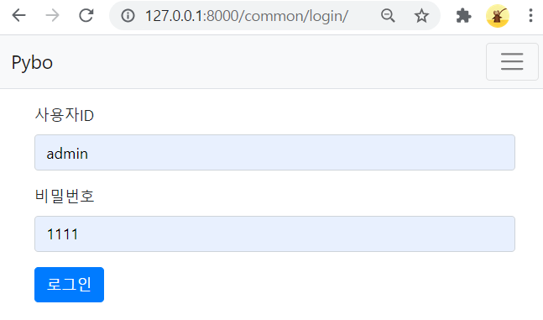
로그아웃 구현하기
로그아웃 구현하기
아이디 : admin
비밀번호 : 1111

Slide 19
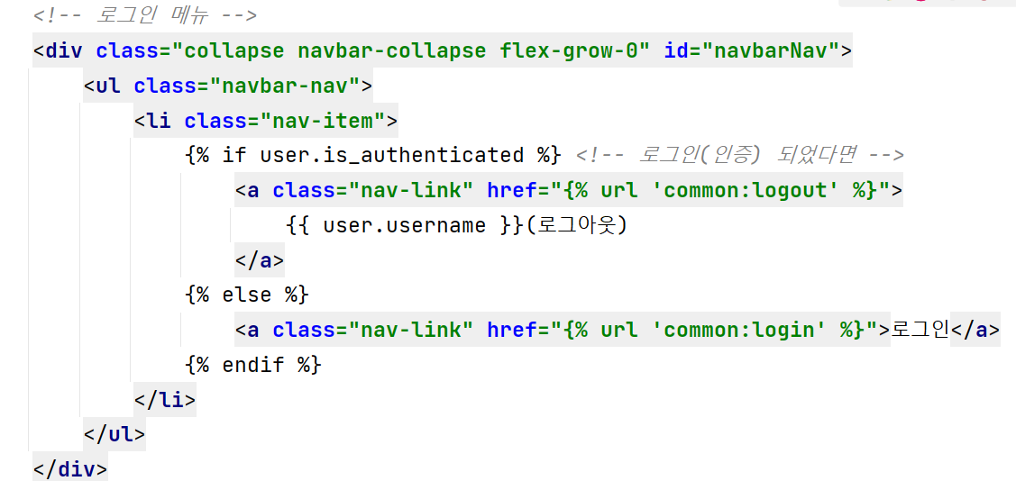
로그아웃 구현하기
로그아웃 구현하기
네비게이션바 수정하기 – templates/navbar.html

Slide 20
로그아웃 구현하기
로그아웃 구현하기
로그아웃 URL 매핑하기 – common/urls.py
urlpatterns = [
path(‘login/’, auth_views.LoginView.as_view(
template_name=‘common/login.html’), name=‘login’),
path(‘logout/’, auth_views.LogoutView.as_view(), name=‘logout’),
]

Slide 21
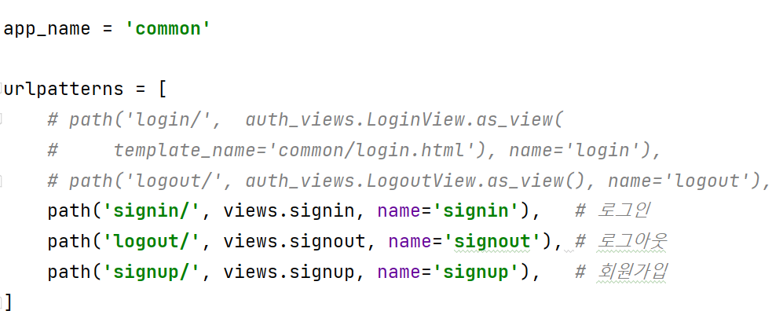
로그인 FBV로 구현
로그인 함수형 view 만들기 – common/urls.py

Slide 22
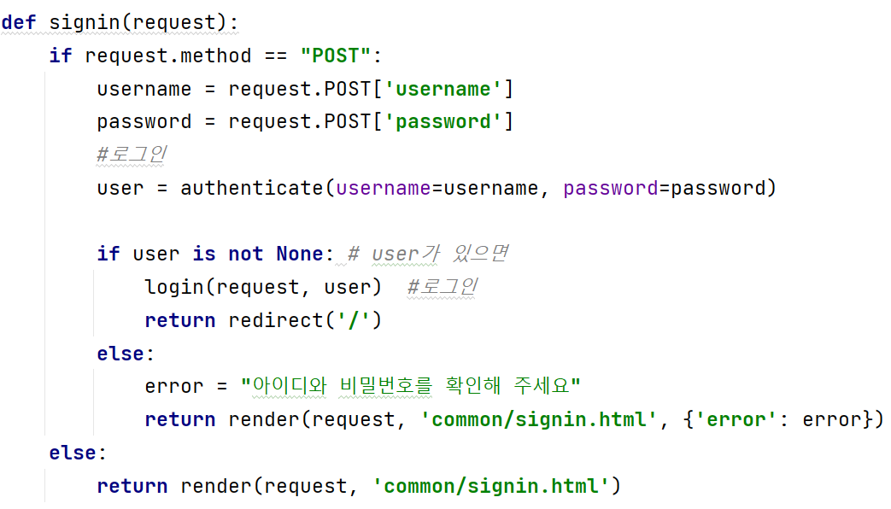
로그인 FBV로 구현
로그인 함수형 view 만들기 – common/views.py

Slide 23
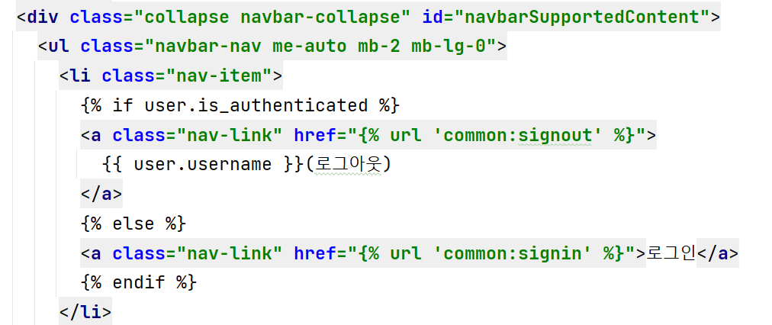
로그인 FBV로 구현
navbar.html 수정

Slide 24
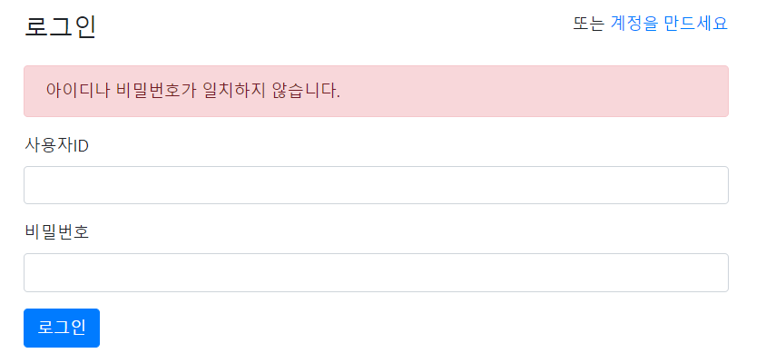
로그인 FBV로 구현
로그인 시 유효성 검사

Slide 25
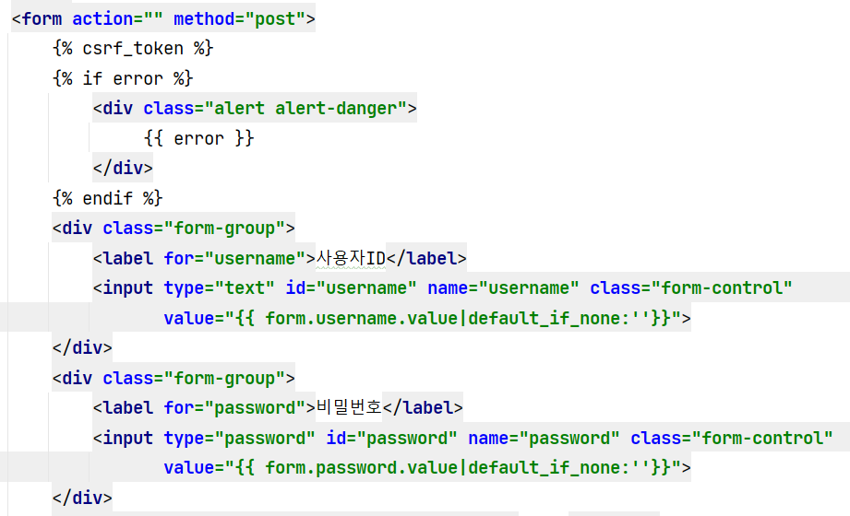
로그인 구현하기
templates/common/signin.html

Slide 26
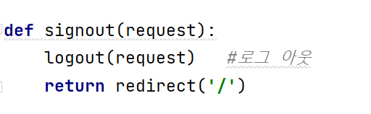
로그아웃 FBV로 구현
로그아웃 함수형 view 만들기

Slide 27
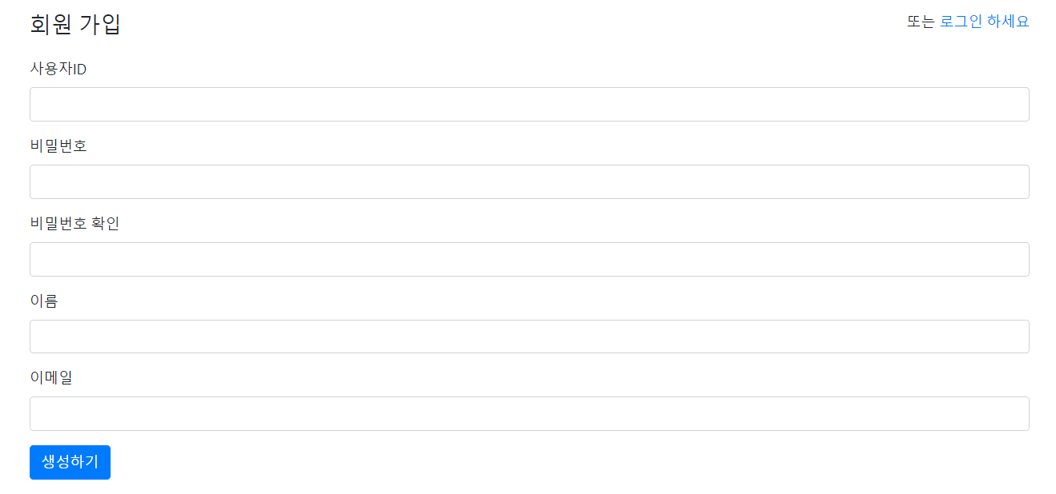
회원 가입 구현하기

Slide 28
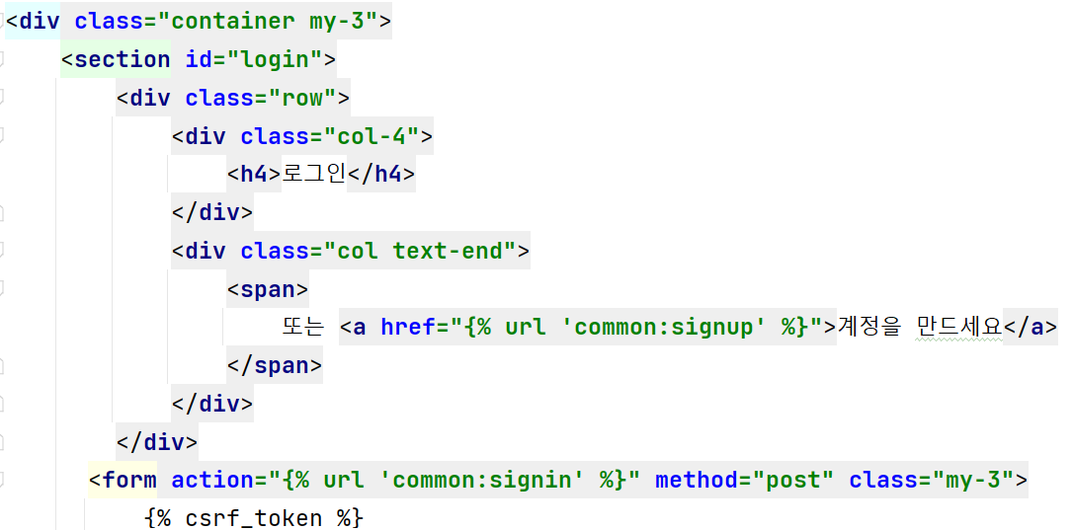
회원 가입 구현하기
회원 가입
회원가입 링크 추가하기 – common/signup.html

Slide 29
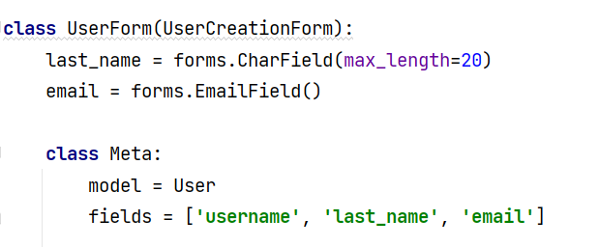
회원 가입 구현하기
3. forms.py 만든후 UserForm 생성하기 – common/forms.py

Slide 30
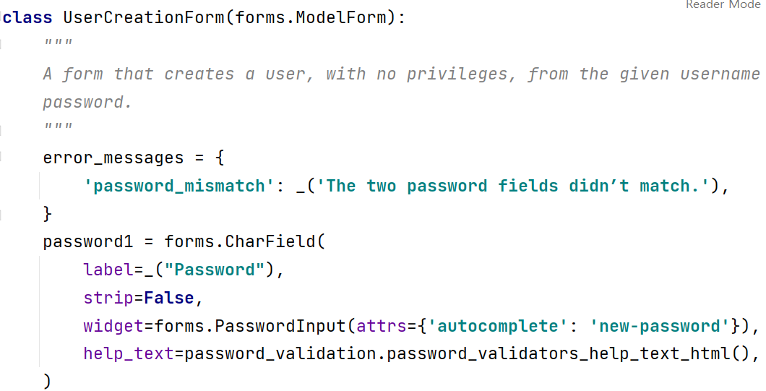
회원 가입 구현하기
UserCreationForm
태그 | 설명
username | 사용자 이름
password1 | 비밀번호1
password2 | 비밀번호2(비밀번호 확인)

Slide 31
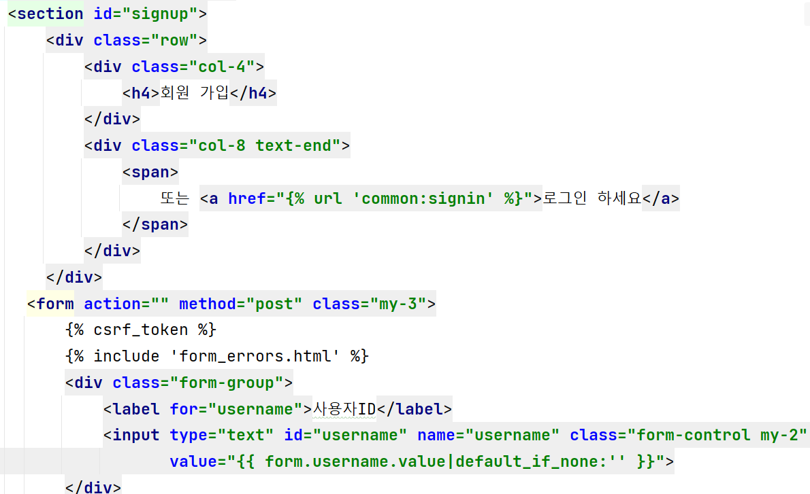
회원 가입 구현하기
4. 회원가입 템플릿 만들기 – common/signup.html

Slide 32
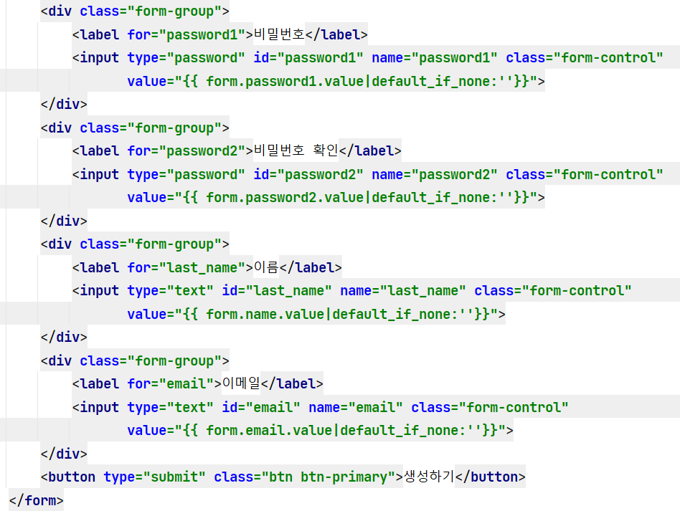
회원 가입 구현하기

Slide 33
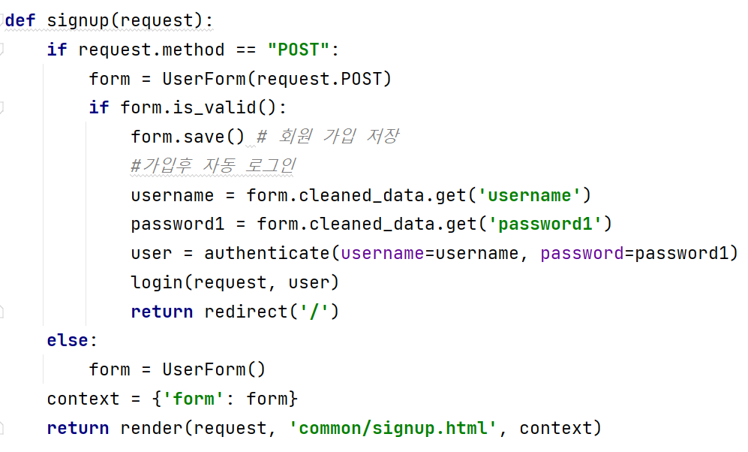
회원 가입 구현하기
5. 회원가입을 위한 signup 함수 정의 – common/views.py

Slide 34
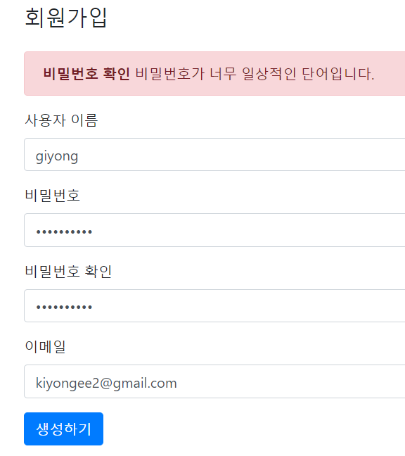
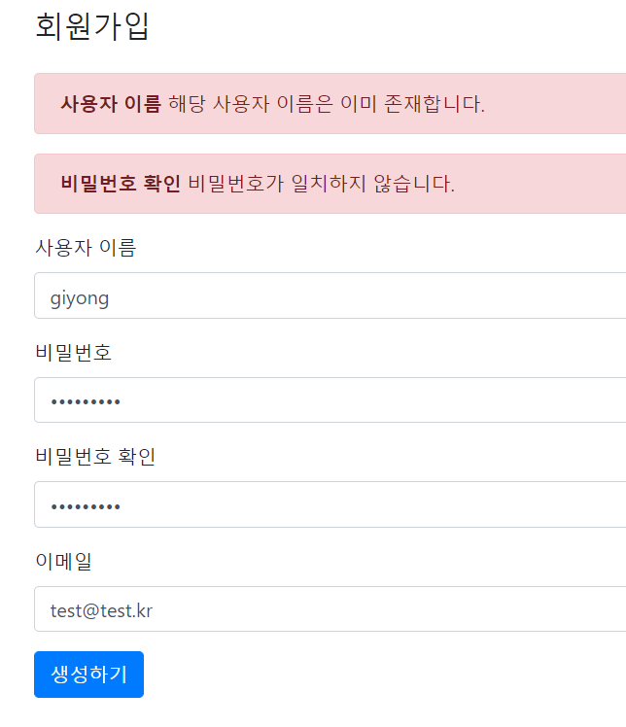
회원 가입 구현하기

Slide 35
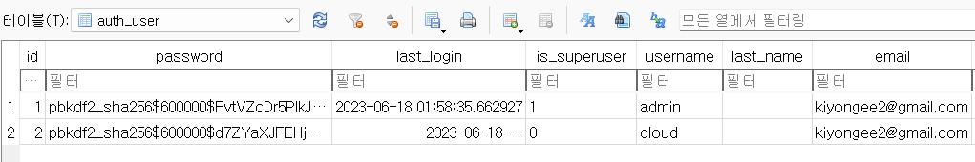
회원 가입 구현하기
암호화된 비밀번호

Slide 36
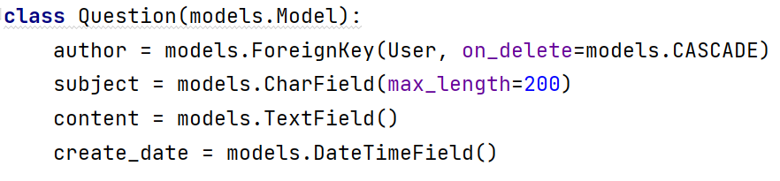
글쓴이 표시하기
글쓴이(author) 추가하기
Question 모델에 author 필드 추가하기 – board/models.py

Slide 37
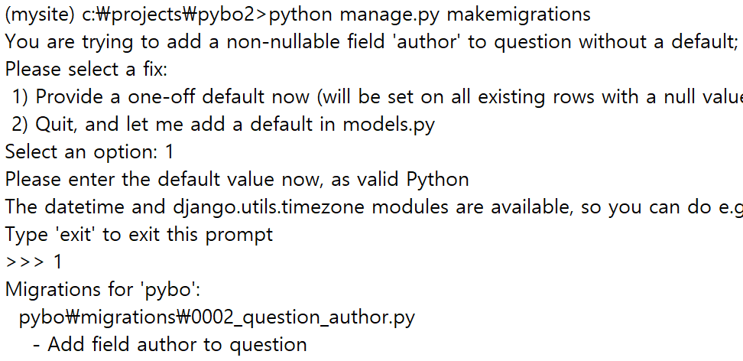
글쓴이 표시하기
Question 모델에 author 필드 추가하기 – board/models.py
null값 대신에 강제로 임의계정을 추가하는 방법
최초 생성한 슈퍼 유저의 id값을 뜻한다.

Slide 38
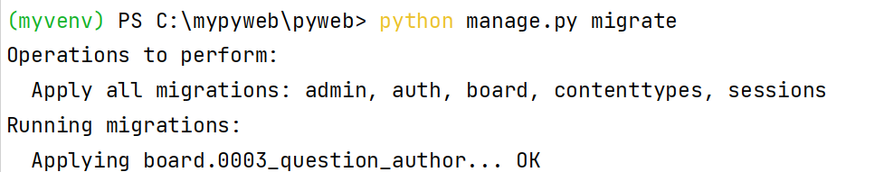
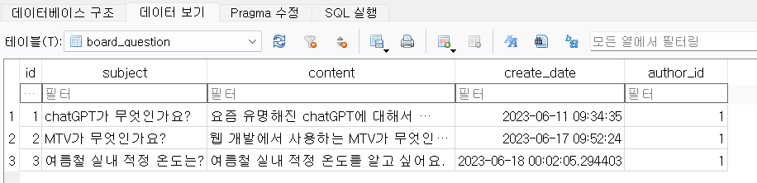
글쓴이 표시하기
3. migrate 명령 실행하기

Slide 39
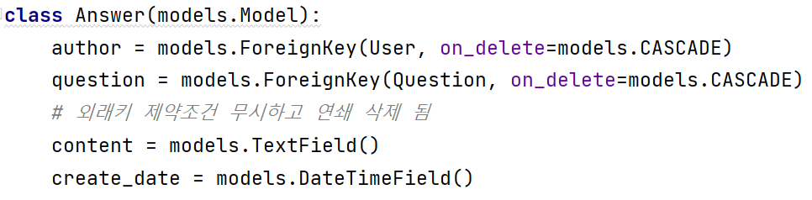
글쓴이 표시하기
Answer 모델 수정하기
Answer 모델에 author 필드 추가하기 – board/models.py

Slide 40
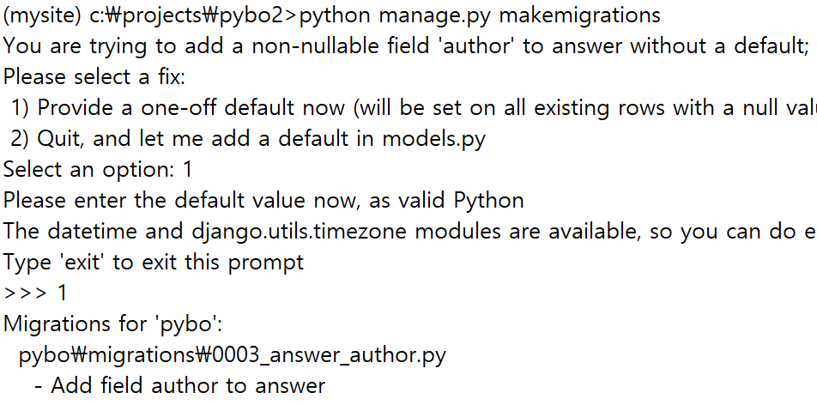
글쓴이 표시하기
Answer 모델에 author 필드 추가하기 – board/models.py
migrate 명령 실행하기

Slide 41
글쓴이 표시하기
author 필드 적용하기
질문 등록 함수 수정하기 – board/views.py
답변 등록 함수 수정하기 – board/views.py
def question_create(request):
…
if form.is_valid():
question = form.save(commit=False)
question.author = request.user
def answer_create(request, question_id):
…
if form.is_valid():
answer = form.save(commit=False)
answer.author = request.user

Slide 42
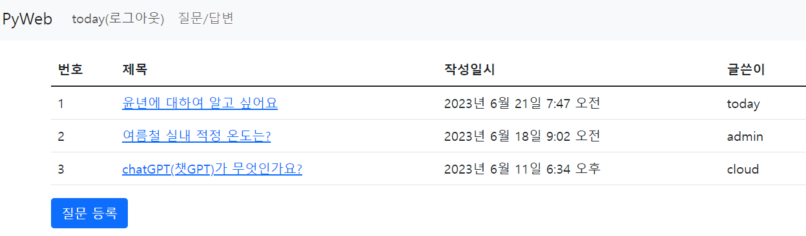
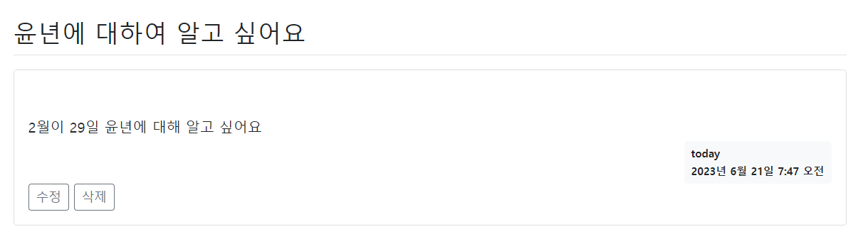
글쓴이 표시하기

Slide 43
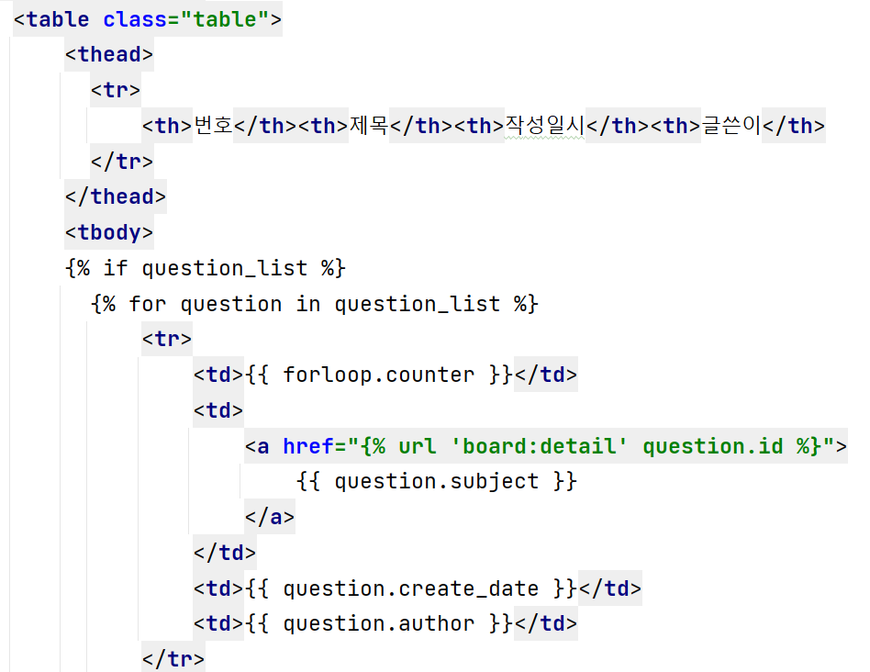
글쓴이 표시하기
질문 목록 화면에 글쓴이 표시하기

Slide 44
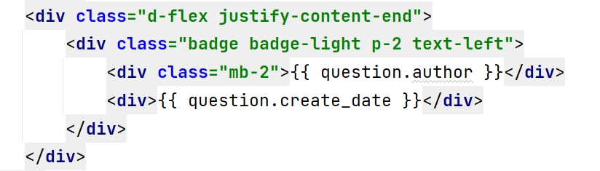
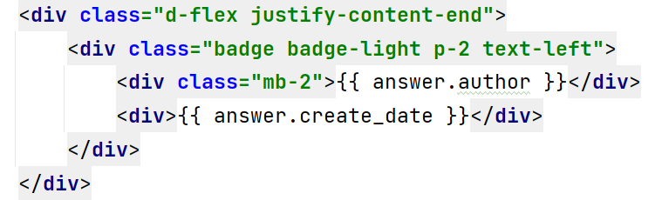
글쓴이 표시하기
질문/답변 상세 화면에 글쓴이 표시하기

Slide 45


질문/답변 등록 – 로그인한 사용자
로그인한 유저만 질문/답변 쓰기 가능 – board/views.py
from django.contrib.auth.decorators import login_required
@login_required(login_url=‘common:signin’)

Slide 46


답변 등록 비활성화
답변등록 비활성화 하기

